Slide 1


Carrera: Ingeniería de Software con IA
MÓDULOS Y PAQUETES PARA MACHINE LEARNING CON PYTHON

Slide 2

RESULTADO DE APRENDIZAJE: Estudiante entienda qué es el Deep Learning, cómo aprende una red neuronal a nivel conceptual, y sea capaz de reconocer sus aplicaciones, implicancias éticas y las herramientas (TensorFlow/Keras) para implementarlo
CONTENIDO: Deep Learning jerarquía conceptual Redes neuronales funciones de forward NLP
Notes:
Credit Card Approval Prediction
https://www.kaggle.com/datasets/rikdifos/credit-card-approval-prediction

Slide 3
¿Cómo aprende
una computadora?
Preguntas para plantear
¿Qué diferencia hay entre dar una regla y dar ejemplos?
¿Qué tarea sería casi imposible resolver con reglas explícitas, pero un humano hace sin esfuerzo?
Programar = A través de reglas.
Entrenar = con ejemplos y dejar que el sistema encuentre el patrón.
Reconocer un gato en una foto es casi imposible de programar con reglas explícitas pero un humano lo hace sin esfuerzo. Ahí empieza todo.
03

Slide 4
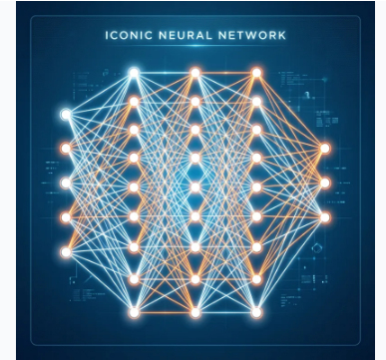
Programación Tradicional vs ML
En el enfoque tradicional, ingresamos datos y reglas explícitas para obtener un resultado. En Machine Learning, la computadora descubre las reglas a partir de datos y resultados.
Paradigma Tradicional: Datos + Reglas explicitas = Resultado deseado.
Machine Learning: Datos + Respuestas = Algoritmo aprende Patrones.
Caso Práctico: Reconocimiento de dígitos (MNIST) mediante miles de ejemplos en lugar de reglas manuales.
03

Slide 5
IA, ML y Deep Learning
No son sinónimos: son círculos concéntricos, cada uno contenido en el anterior.
IA
Inteligencia Artificial
Cualquier técnica que imita comportamiento inteligente. Incluye sistemas basados en reglas, sin aprendizaje automático.
Machine
Learning
Machine Learning
Deep
Learning
El sistema infiere reglas a partir de datos. Requiere que un humano diseñe manualmente las características (features).
Deep Learning
Redes con múltiples capas que aprenden automáticamente qué características son relevantes, sin diseño manual.
04

Slide 6
Redes neuronales artificiales
x1
w1
Funciones de activación
Σ + b
w2
f
ReLU — la más usada en capas ocultas
Sigmoide — comprime entre 0 y 1
Softmax — probabilidades en la capa de salida (clasificación)
x2
salida
x3
w3
salida = f( w₁x₁ + w₂x₂ + w₃x₃ + b )
Cuidado con la analogía biológica
La neurona artificial no “dispara” como una biológica ni tiene plasticidad sináptica real. Es una inspiración histórica del nombre, no una equivalencia funcional.
05

Slide 7
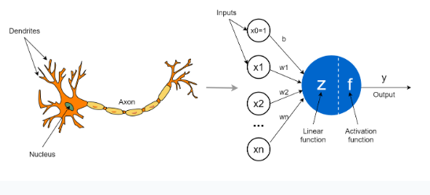

Redes neuronales artificiales: el Perceptrón y los Pesos
La neurona artificial
La unidad básica procesa entradas ( ) multiplicadas por pesos ( ) y añade un sesgo ( ).
Pesos (w): Regulan la importancia de cada entrada. Sesgo (b): Permite desplazar la función de activación.
05

Slide 8
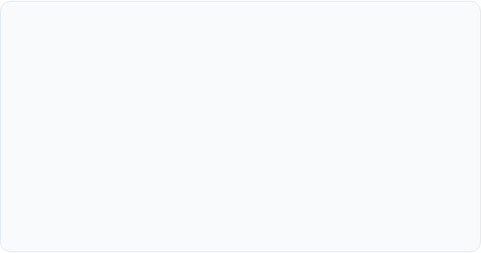
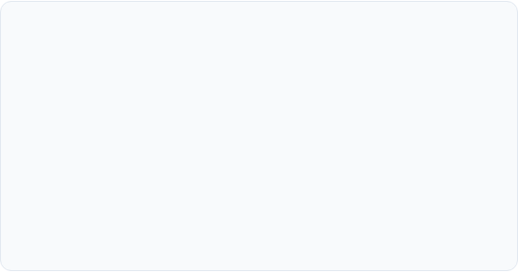
Parámetros vs Hiperparámetros
Parámetros del modelo
Hiperparámetros
Son las variables internas que la red ajusta y aprende automáticamente durante el proceso de entrenamiento.
Configuraciones definidas externamente por el desarrollador antes de iniciar el entrenamiento del modelo.
•
Pesos (w): Determinan la fuerza de las conexiones.
•
Tasa de aprendizaje (η): Tamaño del paso.
•
Sesgos (b): Ajustes de desplazamiento por neurona.
•
Modificados mediante optimización e iteraciones.
•
Batch Size & Epochs: Tamaño de lote y épocas.
•
Arquitectura: Número de capas y neuronas.
05

Slide 9
Funciones de activación
No-linealidad Esencial: Sin funciones de activación, una red multicapa se comportaría matemáticamente como una simple transformación lineal, limitando su capacidad expresiva.
ReLU (Rectified Linear Unit): Definida como . Es la función más utilizada en las capas ocultas por su eficiencia computacional.
Sigmoid: Transforma la salida al rango entre 0 y 1 mediante , ideal para clasificación binaria.
Softmax: Genera una distribución de probabilidad multiclase en la capa de salida, donde todas las probabilidades suman 1.
05

Slide 10
¿Cómo aprende una red?
1
2
3
4
Forward pass
Función de pérdida
Backpropagation
Descenso de gradiente
Los datos atraviesan la red y producen una predicción.
Mide qué tan equivocada estuvo la predicción.
Calcula cuánto contribuyó cada peso al error.
Ajusta cada peso en la dirección que reduce el error.
Analogía: la montaña con niebla
Cuidado
Bajas el valle sin ver, solo sintiendo la inclinación bajo tus pies. El tamaño del paso es la tasa de aprendizaje: muy grande y rebotas sin converger; muy pequeña y tardas una eternidad.
El gradiente no siempre halla el mínimo global — hay mínimos locales. No confundas "época" (todo el dataset) con "iteración" (un batch).
06

Slide 11
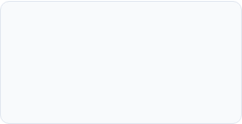
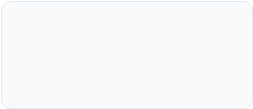
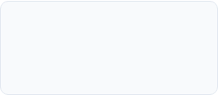
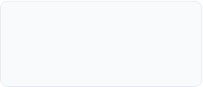
Ciclo de entrenamiento
4. Optimizador
2. Loss Function
Se actualizan los pesos ajustando los parámetros en dirección opuesta al gradiente.
Se calcula el error comparando la predicción con el valor real ( ).
1. Forward Pass
3. Backprop
Los datos atraviesan la red para generar una predicción
( ).
Se calculan los gradientes usando la regla de la cadena matemática.
05

Slide 12

Gestión de lotes y épocas
Definición
100
Epoch: Una pasada completa de todo el conjunto de datos por la red neuronal.
Batch Size: Subconjunto de muestras procesadas antes de actualizar los pesos.
Iteraciones por Época
Ejemplo práctico: Para un dataset de 10,000 imágenes con un batch_size = 100, se ejecutan exactamente 100 iteraciones por cada época de entrenamiento.
05

Slide 13
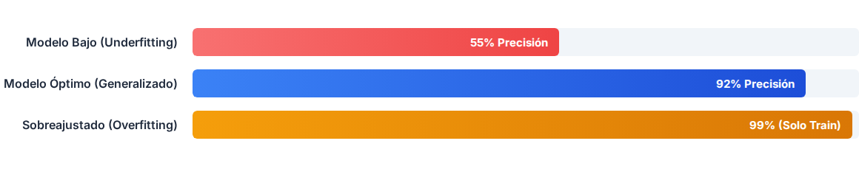
Desempeño y generalización
05

Slide 14
Arquitecturas principales
Arquitectura | Especialidad | Casos de Uso Principales
MLP (Perceptrón Multicapa) | Datos tabulares y densos | Clasificación estándar, regresión de datos.
CNN (Redes Convolucionales) | Procesamiento espacial e imágenes | Visión por computadora, detección de objetos.
RNN / LSTM (Recurrentes) | Datos secuenciales y temporales | Series de tiempo, análisis de audio.
Transformers | Mecanismos de atención paralela | Modelos de lenguaje (LLMs), traducción.
05

Slide 15
Aplicaciones del Deep Learning
Visión
NLP
Generativa
Recomendación
Diagnóstico médico, autos autónomos, reconocimiento facial
Traducción, asistentes virtuales, modelos de lenguaje
Imagen, texto, música y video generados
Streaming y e-commerce personalizados
Ética
Como ingenieros, tomarán decisiones de diseño con consecuencias reales sobre personas reales.
Sesgo algorítmico
Privacidad
Explicabilidad
Impacto ambiental y laboral
Datos históricos desiguales → decisiones amplificadas a escala.
Modelos entrenados con datos sin consentimiento informado.
Cajas negras difíciles de justificar en salud, justicia, crédito.
Costo energético del entrenamiento y desplazamiento laboral.
07

Slide 16
TensorFlow
Framework de código abierto de Google Brain (2015) para construir y entrenar modelos de ML/DL a gran escala.
Tensores
Estructura de datos fundamental: generalizan escalares, vectores y matrices a n dimensiones.
Grafo de cómputo
Operaciones como nodos y tensores como aristas. Desde TF 2.x, ejecución "eager" por defecto.
Autograd
Diferenciación automática: calcula todos los gradientes sin derivar fórmulas a mano.
Ecosistema
TF Lite (móvil), TF.js (navegador), TF Serving (producción) — de entrenamiento a despliegue.
08

Slide 17
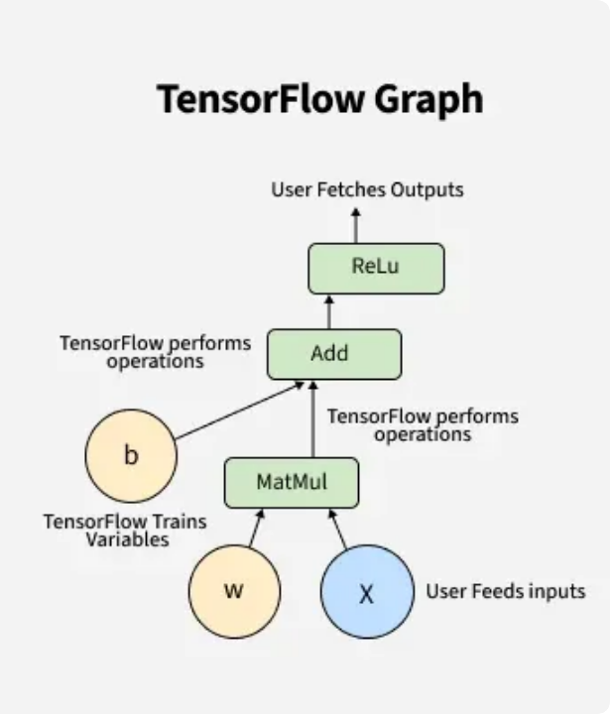
TensorFlow
TensorFlow: Plataforma de código abierto desarrollada por Google para cómputo numérico de alto rendimiento en CPU y GPU.
Keras: API de alto nivel integrada en TensorFlow enfocada en la facilidad de uso, modularidad y rápida experimentación para prototipar modelos deep learning.
08

Slide 18
Keras
API de alto nivel creada por François Chollet, diseñada para minimizar el tiempo entre idea y experimento.
Sequential
Functional
Pila lineal de capas, una tras otra. La forma más rápida de expresar una red estándar la que se usa.
Múltiples entradas/salidas, ramas o conexiones no lineales, por ejemplo arquitecturas con conexiones residuales.
Flujo de trabajo típico
Definir
arquitectura
Compilar
(optimizador, pérdida)
Entrenar
(fit)
Evaluar y
predecir
09

Slide 19
TensorFlow vs Keras
No compiten. Desde TF 2.0, Keras (tf.keras) es la API oficial de alto nivel integrada en TensorFlow.
TensorFlow = el motor
Keras = la interfaz
Maneja tensores, cómputo en GPU, diferenciación automática y despliegue en producción.
Hace ese motor accesible con pocas líneas de código legible. Bajamos a TF puro solo para arquitecturas muy no estándar o bucles de entrenamiento personalizados.
10

Slide 20

“Los sistemas de información no solo mueven datos… mueven ideas, decisiones y el futuro de las organizaciones”

